Slide 1
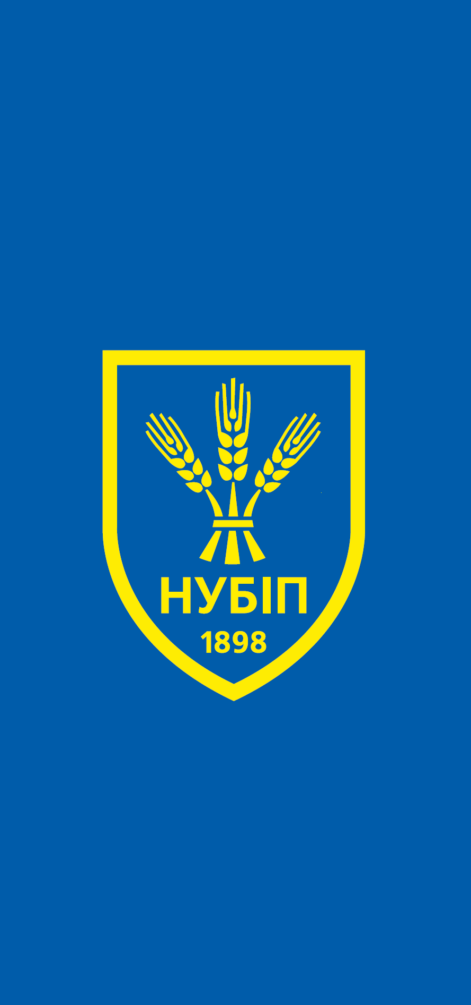
Рейтингова система: прозора оцінка чи інструмент розвитку?
НАЦІОНАЛЬНИЙ УНІВЕРСИТЕТ БІОРЕСУРСІВ
І ПРИРОДОКОРИСТУВАННЯ УКРАЇНИ
Ярослав Рудик,
керівник центру забезпечення якості освіти,
секретар рейтингової комісії
17 вересня 2025 р.

Slide 2
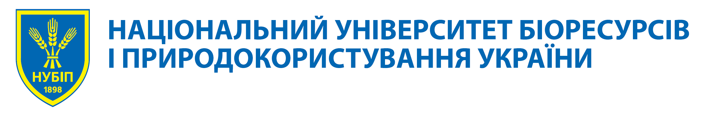
Нормативна база
Рейтингова оцінка діяльності науково-педагогічних працівників (НПП) – це інструмент для підвищення професійної активності НПП та диференційованої оплати праці відповідно до індивідуальних показників
Працює в університеті понад 25 років
Базується на двох Положеннях
Положення про рейтингову систему оцінки діяльності науково-педагогічних працівників та структурних підрозділів НУБіП України
(порядок застосування, механізм формування посадових окладів)
Положення про планування та облік роботи науково-педагогічних працівників у НУБіП України
(методика планування та обліку роботи НПП, набір нормативів)
nubip.edu.ua

Slide 3
Основні принципи системи рейтингу
Прозорість та об’єктивність оцінювання експертами рейтингових комісії факультетів чи ННІ, а далі – рейтингової комісії університету
Комплексний підхід до оцінки діяльності НПП – до уваги беремо лише загальний коефіцієнт рейтингу
Облік різних аспектів діяльності: навчальної, наукової, методичної, організаційної тощо
Відповідальність НПП, завідувачів кафедр за своєчасне введення даних та подання на перевірку секретарю рейтингової комісії
nubip.edu.ua

Slide 4

Загальний коефіцієнт рейтингу НПП
Бюджет робочого часу науково-педагогічного працівника (повна ставка)
$$258 робочих днів у році ×6 годин на день=1548 год$$
Коефiцiєнт рейтингу К_{заг} науково-педагогічного працiвника, який працює на повну ставку:
$$К_{ЗАГ}=\frac{Обсяг годин за всіма виконаними видами робіт, год}{1548}$$
Для 0,25 ставки – знаменник 387
Для 0,5 ставки – знаменник 774
Для 0,75 ставки – знаменник 1161
$${1,00≤К}_{ЗАГ}≤2,00$$
nubip.edu.ua

Slide 5
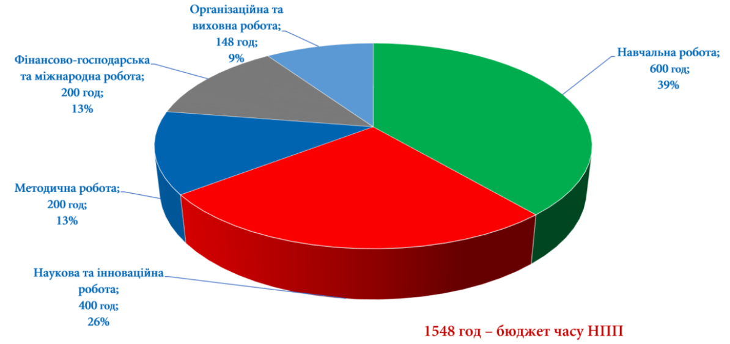
Структура робочого часу НПП
nubip.edu.ua

Slide 6
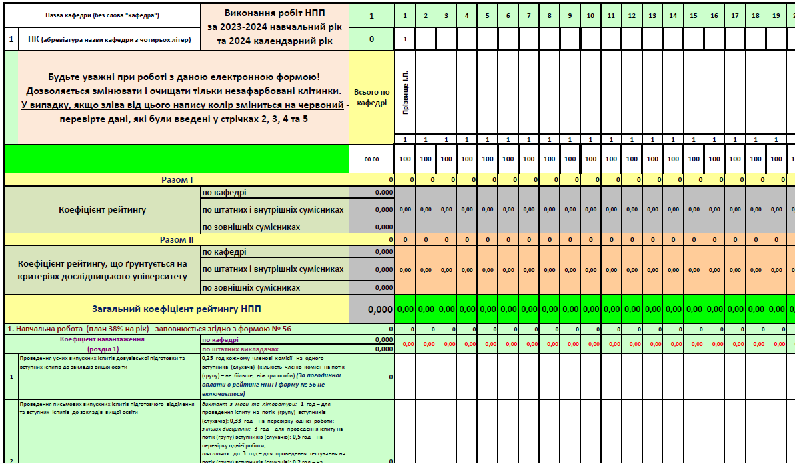
ЕЛЕКТРОННА ФОРМА КАФЕДРИ
nubip.edu.ua

Slide 7
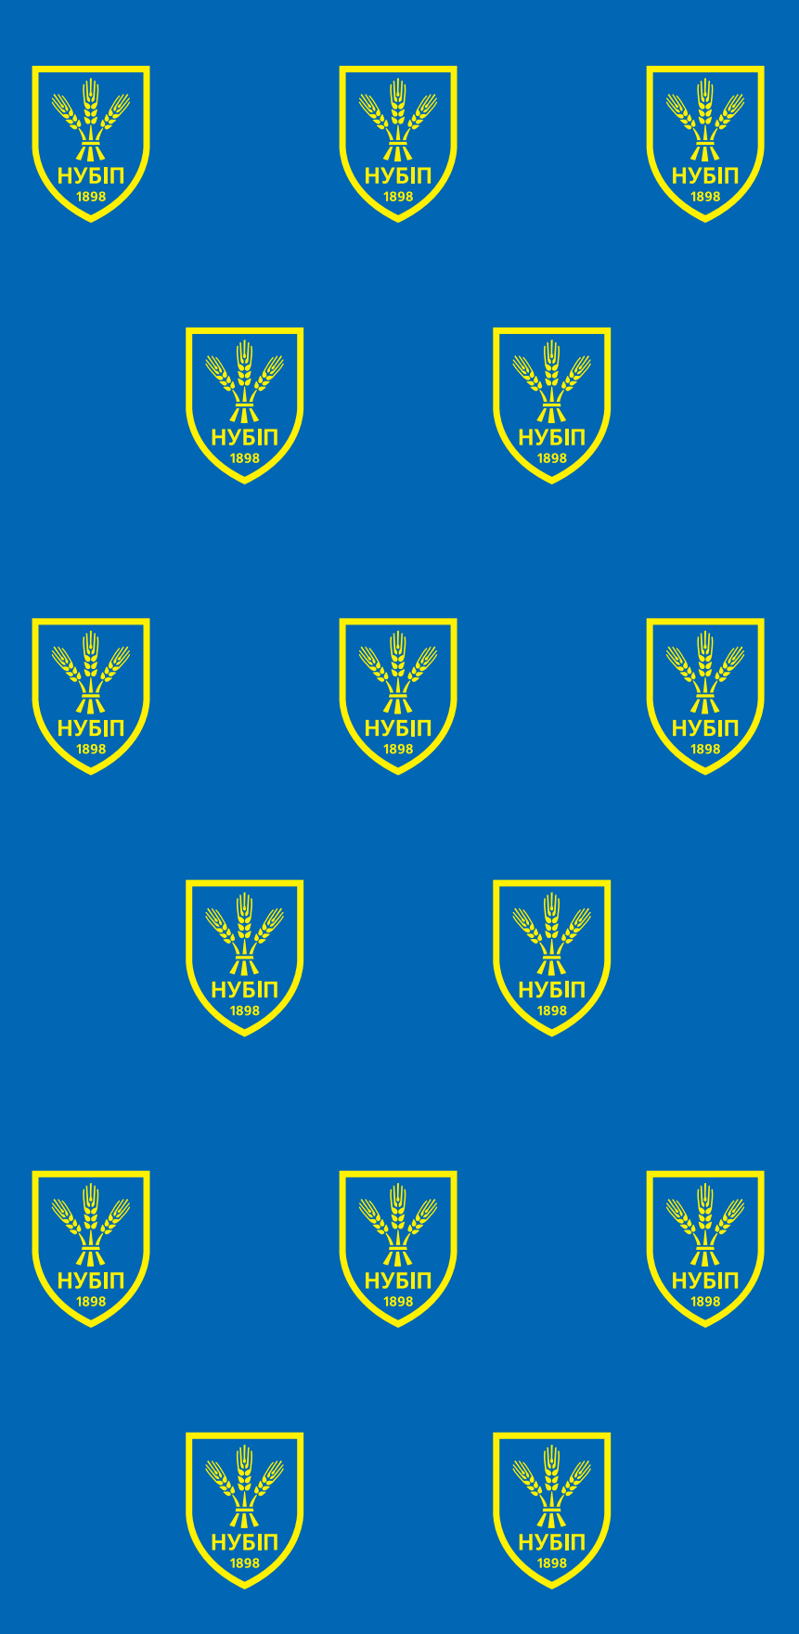
Ярослав Рудик,
секретар рейтингової комісії
527-89-70
magic@nubip.edu.ua
nubip.edu.ua

